Slide 1
Муниципальное общеобразовательное автономное учреждение
«Средняя общеобразовательная школа с углубленным изучением отдельных предметов №10
им. К.Э. Циолковского» города Кирова
Полёт на планету
Умножение
обыкновенных дробей
Учителя математики,
МОАУ СОШ С УИОП № 10, г. Киров,
Лямина Ольга Владимировна,
Тебенькова Светлана Владимировна.

Slide 2
Вычислите устно:

Slide 3
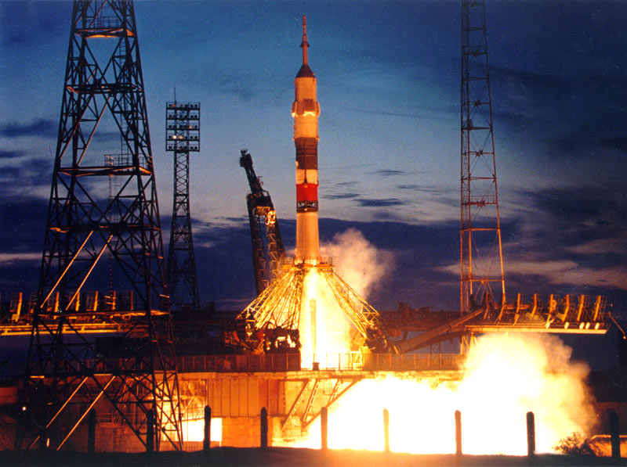
ПОЕХАЛИ!

Slide 4
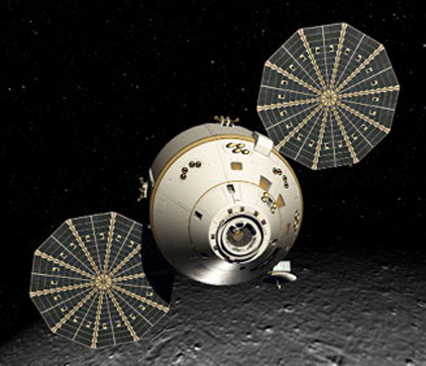
Пароль запуска двигателя
4,1
пароль
Спасибо вам, ребята!

Slide 5
Задача:
Космический корабль летит со
cкоростью .
Найдите расстояние, которое он
пролетит за 15 минут.
Выясните, хватит ли топлива, если
приборы показывают, что топлива
осталось на 5000 км.

Slide 6
физкультминутка

Slide 7
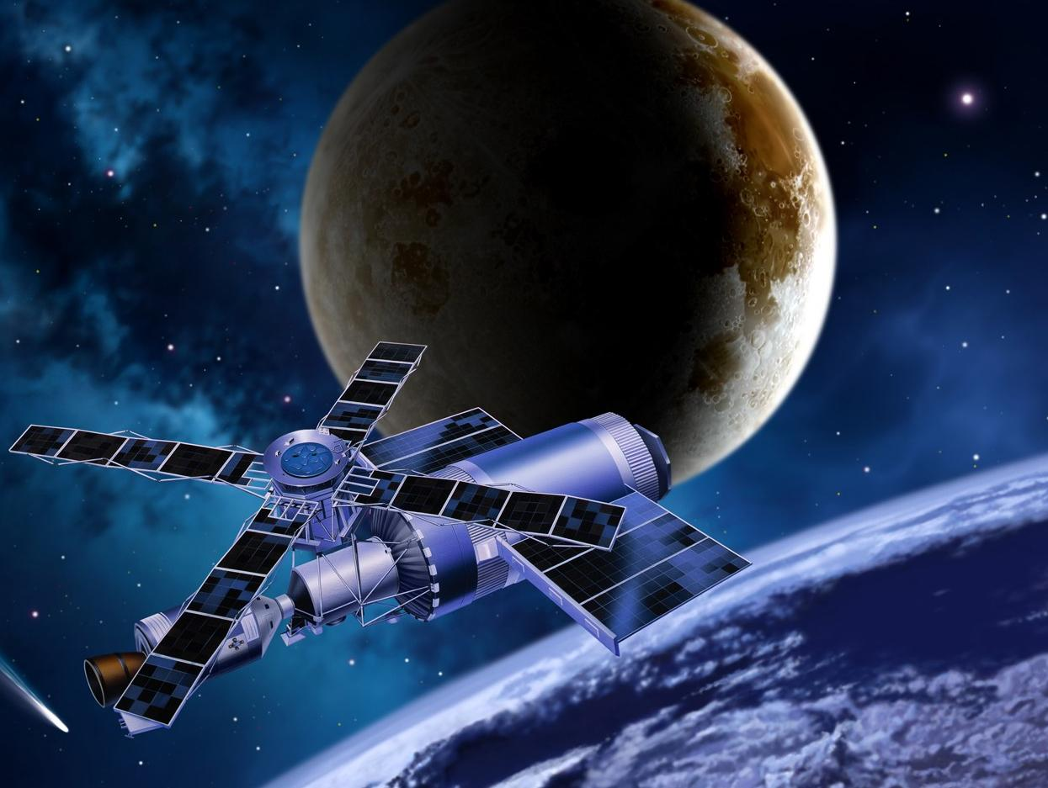
Модульная станция
для дозаправки

Slide 8
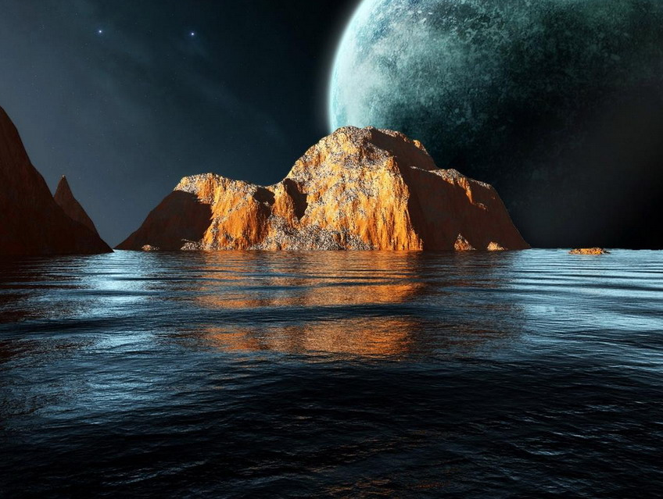
Планета
Умножение обыкновенных дробей
ВЫХОД

Slide 9
Найдите значение выражения:
1
2
6
4
1
1
Notes:
Проверка решения на экране осуществляется с помощью триггера.

Slide 10
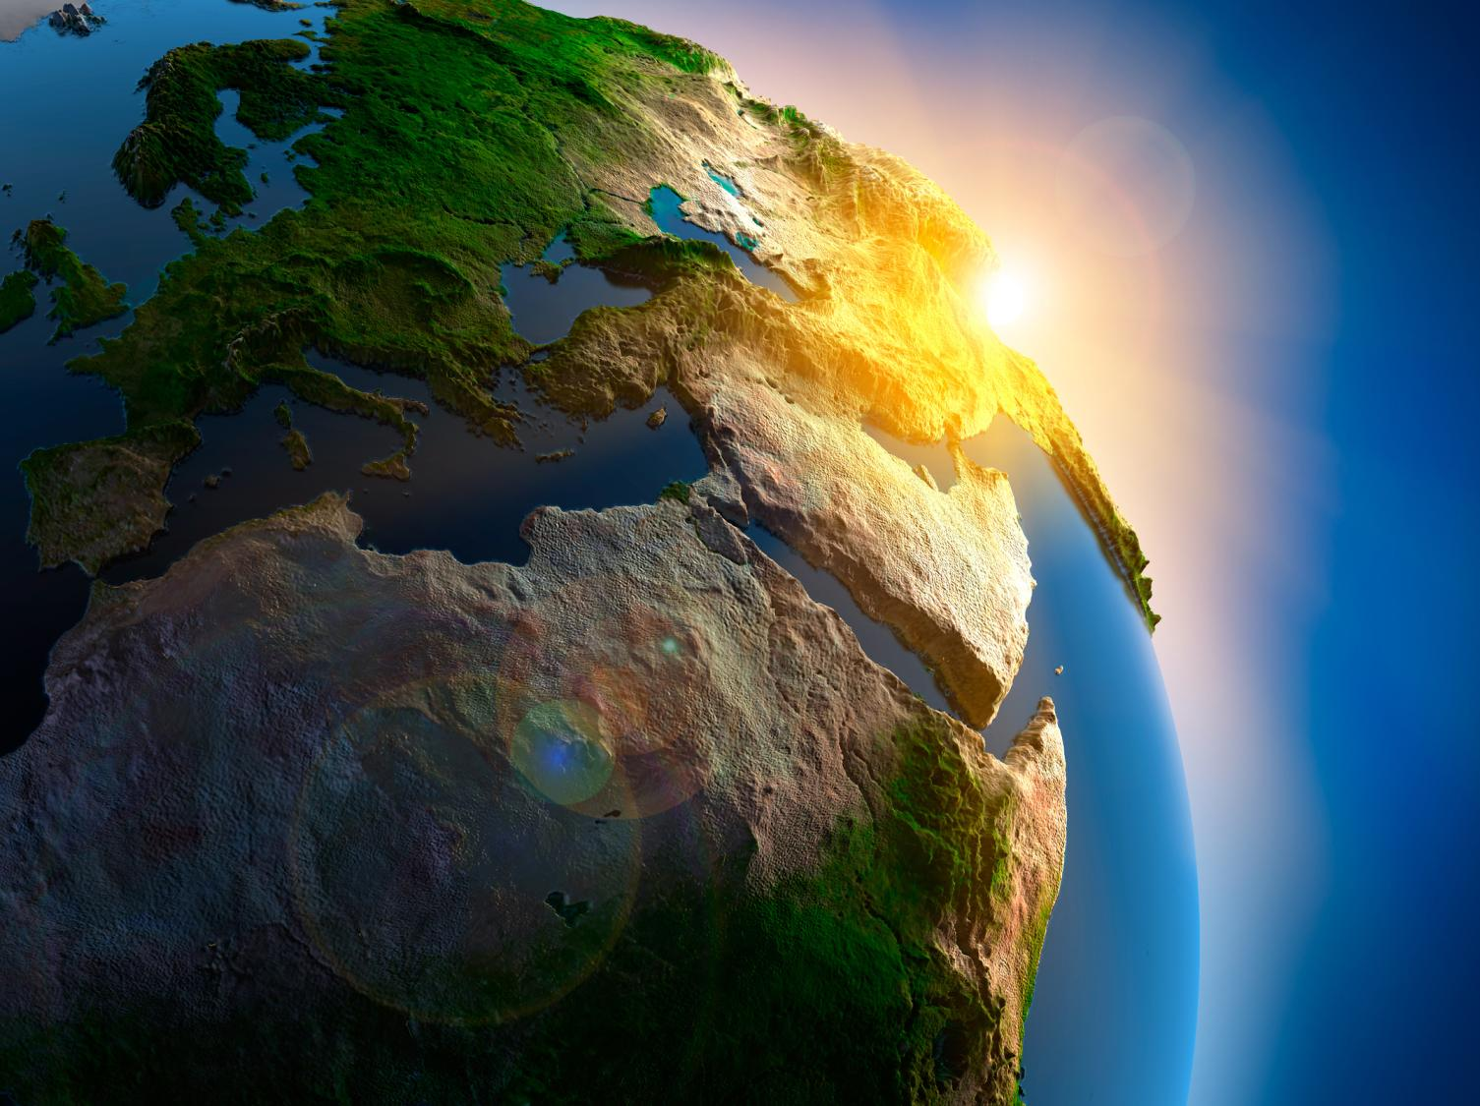
С возвращением
на Землю!

